Slide 1
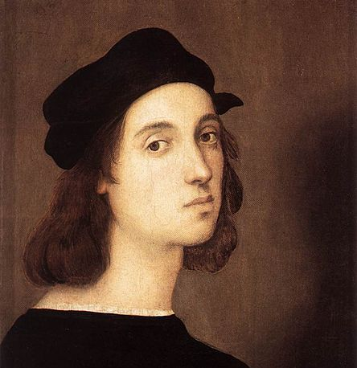
РАФАЕЛЬ САНТІ

Slide 2
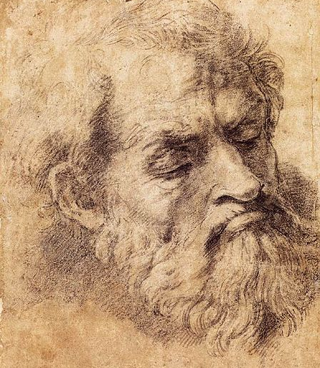
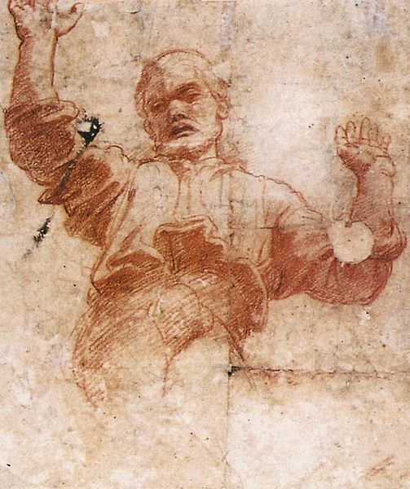
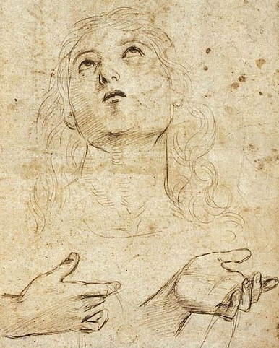
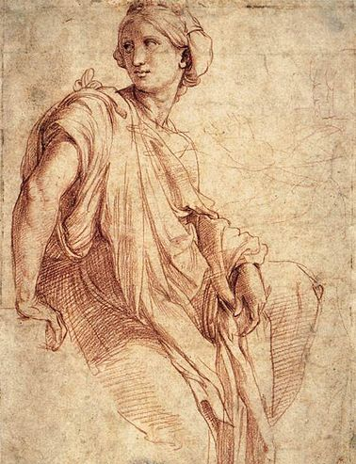
Рафае́ль Са́нті — італійський живописець, графік, скульптор і архітектор епохи Відродження. Втілив у своїх творах гуманістичні ідеали високого Відродження.

Slide 3
Три ранні шедеври
В 1504 році художник приїхав до Флоренції — центру тогочасного Відродження у мистецтві Італії. З містом пов'язана творчість да Вінчі, Мікеланджело та інших велетнів італійської культури.
До цього періоду належать три маленькі шедеври молодого художника:
«Мадонна Конестабіле»
«Сон лицаря» (Лицар на перетині шляхів)
«Заручини Діви Марії».

Slide 4
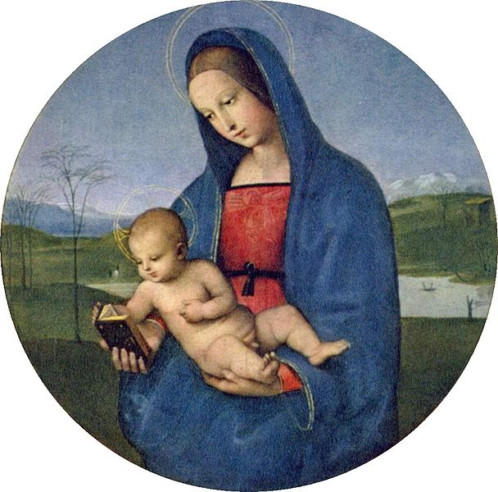
Мадонна Конестабіле

Slide 5
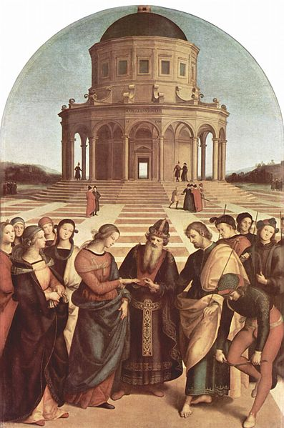
Заручини Діви Марії

Slide 6
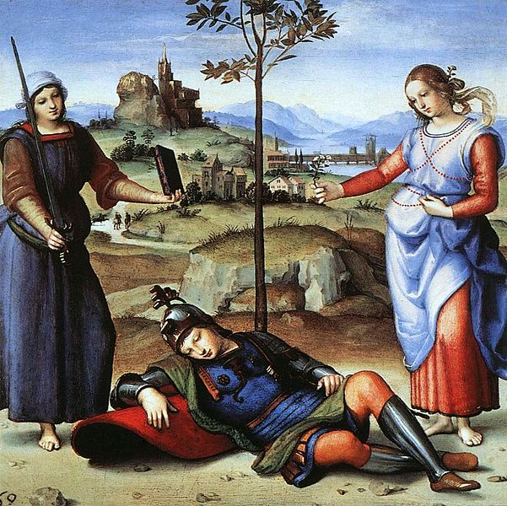
Сон лицаря

Slide 7
Рафаель як портретист
Серед перших портретних зображень художника — портрети Аджело та Маддалени Доні. Він подав подружжя на тлі далекого пейзажа. Позування було довгим, тому вимога довго сидіти без рухів відбилася відвертою нудьгою на обличчі Маддалени Доні. Молодий художник старанно відтворив каблучки на руках Анджело чи ювелірну прикрасу з великою перлиною на Маддалені, її коштовне вбрання червону сукню, сині рукава, прозору хустку на плечах. Але психологічний стан персонажів ще мало відтворений в портретах.

Slide 8
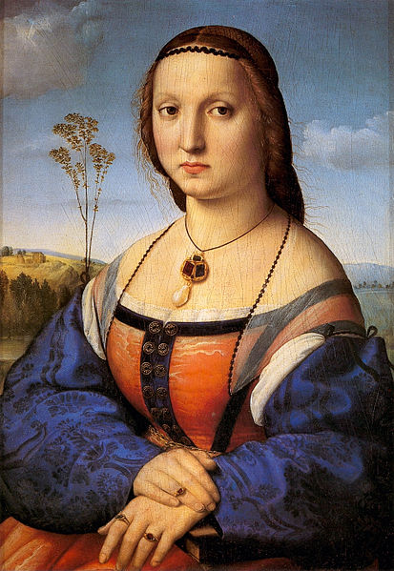
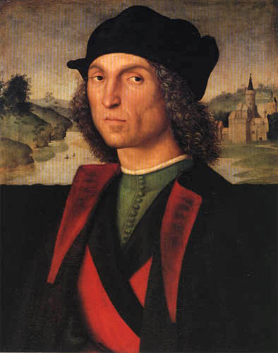
Портрет Маддалени Гвідобальдо
Доні Монтефельтро

Slide 9
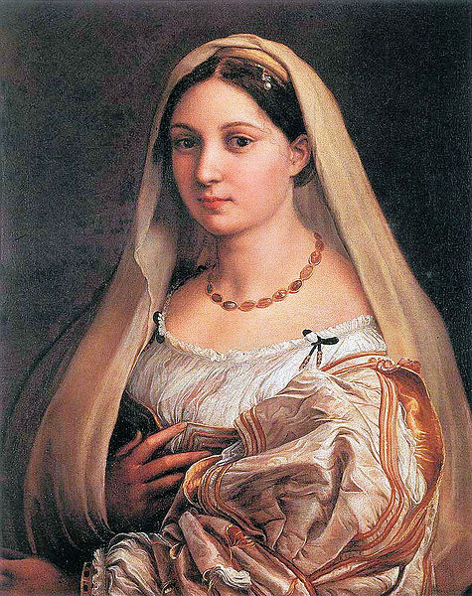
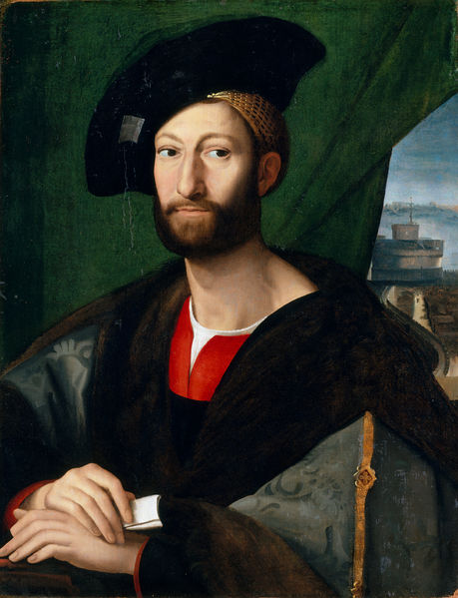
Донна Велата, Джуліано
сеньора під покривалом де Медичі

Slide 10
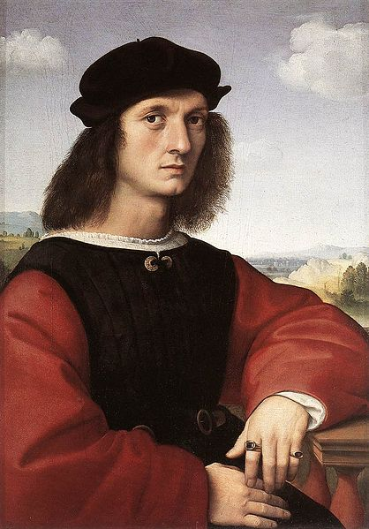
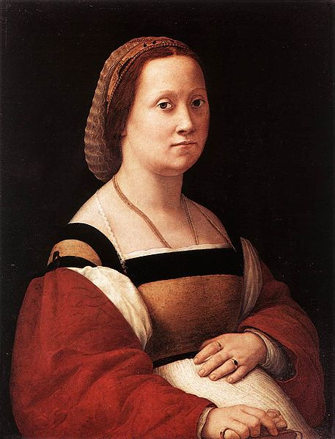
Портрет Анджело Доні. Вагітна пані

Slide 11
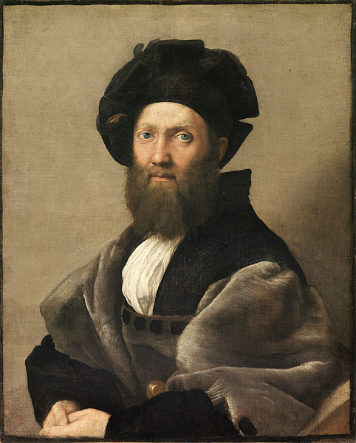
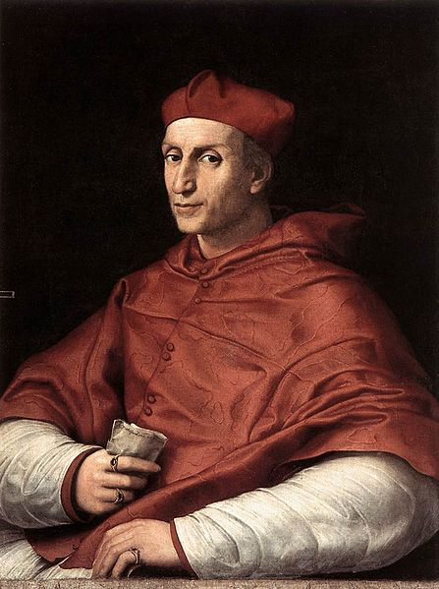
Портрет Балтазара Кардинал
Кастильоне Бернардо Довіці

Slide 12
Мадонни пензля Рафаєля
Твори Рафаеля зображають переважно Мадонн, яких художник малював поетично і водночас просто за своєю композицією. Ні до ні після Рафаеля жоден художник не спромігся створити стільки довершених і при цьому різноманітних картин із зображенням Мадонни з немовлям. Діва Марія на його картинах то зовсім юна і ніжна, то зображена у вигляді простої напрацьованої та стомленої селянки. Мадонна чи надійно тримає немовля Ісуса у руках чи бавиться з ним на тлі різноманітних пейзажів.

Slide 13
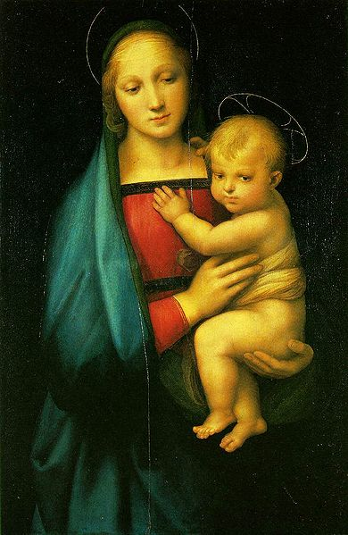
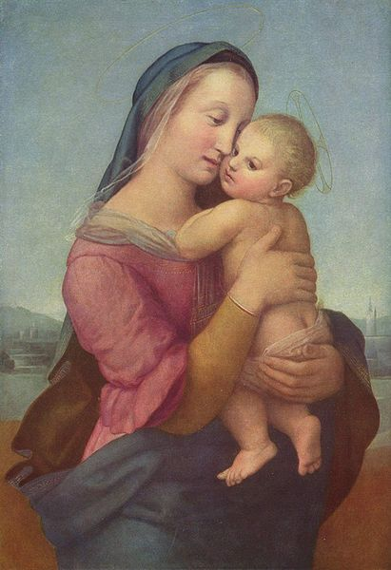
Мадонна Великого Мадонна Темпі
герцога

Slide 14
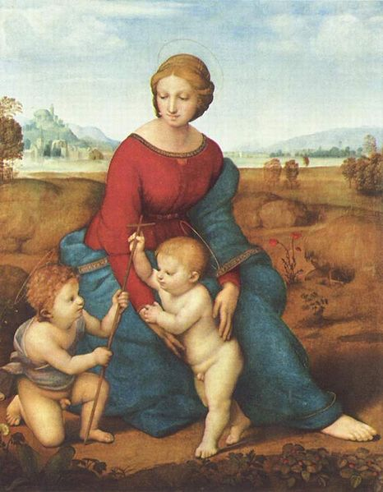
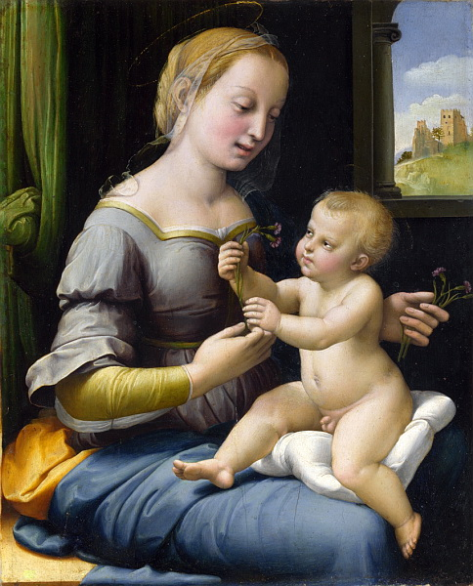
Мадонна на луці Мадонна з гвоздиками

Slide 15
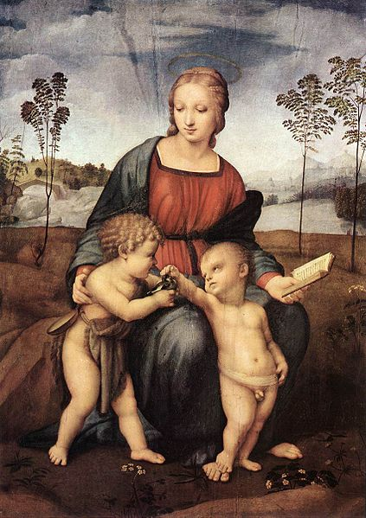
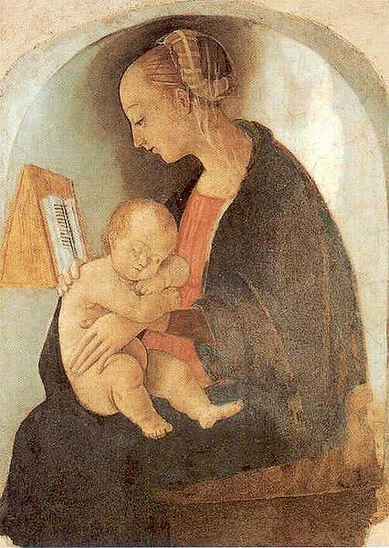
Мадонна з цигликом Мадонна з немовлям

Slide 16
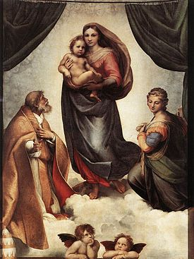
Сікстинська Мадонна

Slide 17
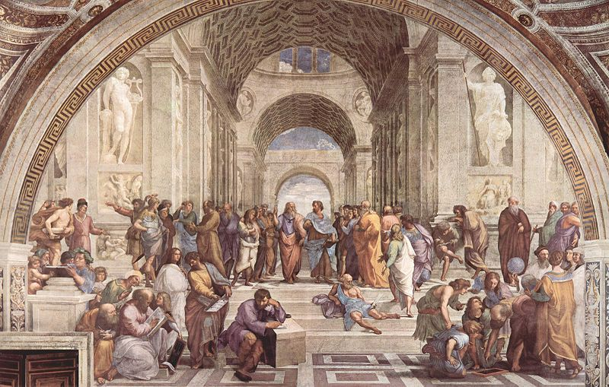
Фреска “Афінська школа”

